Slide 1
Иллюстрированное пособие по литературным произведениям:
«Сказки Дедушки Корнея»
Государственное бюджетное общеобразовательное учреждение города Москвы Школа №1987
Подготовили воспитатели подготовительной группы
№ 31 «Подсолнух»
Леман Ирина Викторовна
Лондаридзе Натиа Васильевна

Slide 2
«Иллюстрированное пособие по литературным произведениям К.И.Чуковского»
«Детский писатель-юбиляр»
К. И. Чуковский – настоящий классик детской литературы. Выразительные, яркие, динамичные сказки завораживают ребенка, ведь Чуковский в своих произведениях играет с детьми, и для маленьких слушателей чтение этих сказок превращается в забавную игру. В то же время они развивают мышление и воображение ребенка, дают прекрасные образцы литературного языка. Поэтому так огромно воспитательное, познавательное и эстетическое значение произведений К. И. Чуковского для любой группы детей дошкольного возраста.
К. И. Чуковский писал, что цель сказочника – «воспитать в ребенке человечность – эту дивную способность человека волноваться чужим несчастьям, радоваться радостям другого, переживать чужую судьбу, как свою». Именно это высказывание и является актуальностью выбранного нами репертуара.
Цель иллюстрированного пособия: расширить представления детей о произведениях К. И. Чуковского.
Задачи: развивать интерес детей к книгам К.И. Чуковского; в старшем возрасте – закрепить знание содержания сказок; в младшем возрасте – знакомить с содержанием сказок.

Slide 3
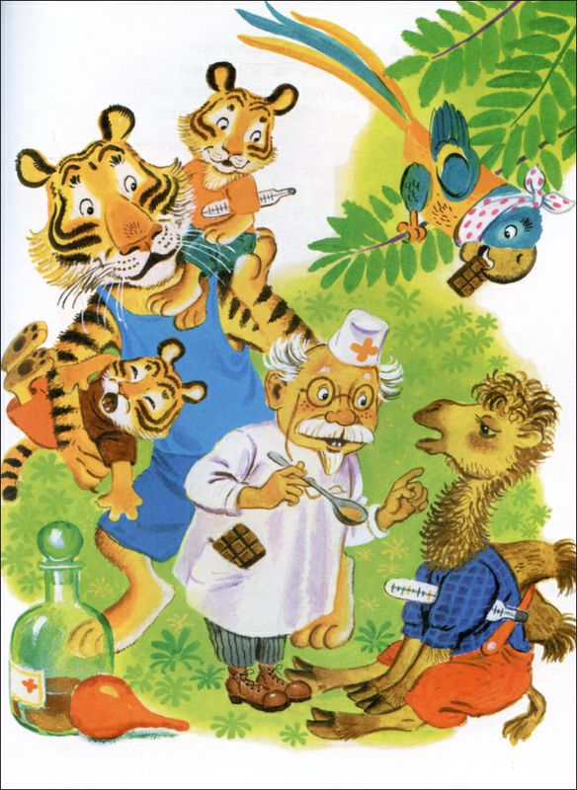
«Айболит»
Детская сказка в стихах Корнея Чуковского, одно из наиболее знаменитых сочинений автора, написанная в 1917 году.
СЮЖЕТ СКАЗКИ
К доброму доктору Айболиту приходят лечиться «и корова, и волчица, и жучок, и червячок, и медведица». Но неожиданно заболели дети Гиппопотама, и доктор Айболит отправляется в Африку, добираясь до которой он неоднократно рискует своей жизнью: то волна готова его проглотить, то горы «уходят под самые тучи». А в Африке звери ждут своего спасителя - доктора Айболита.

Slide 4
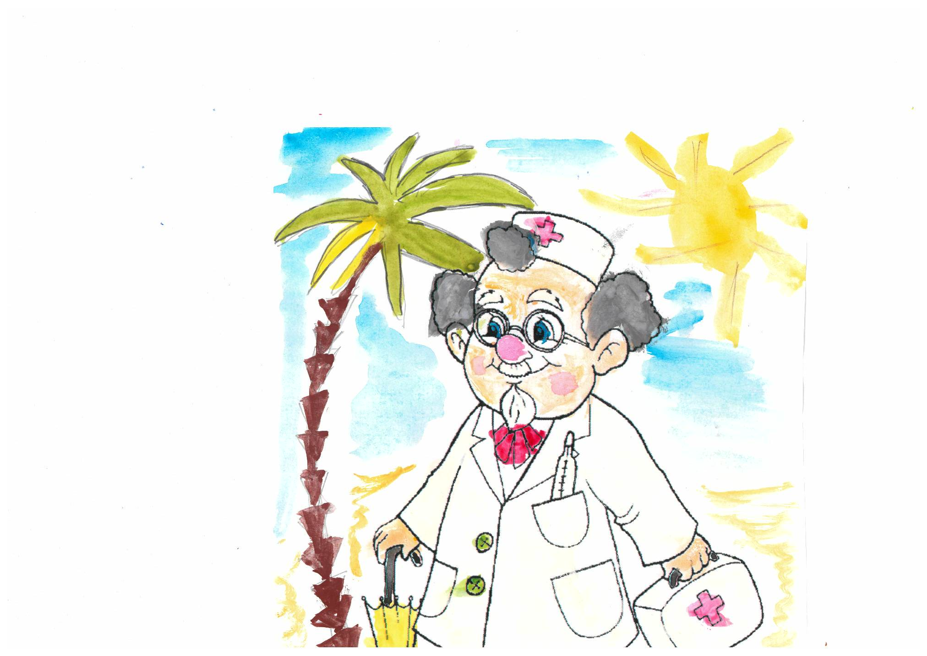
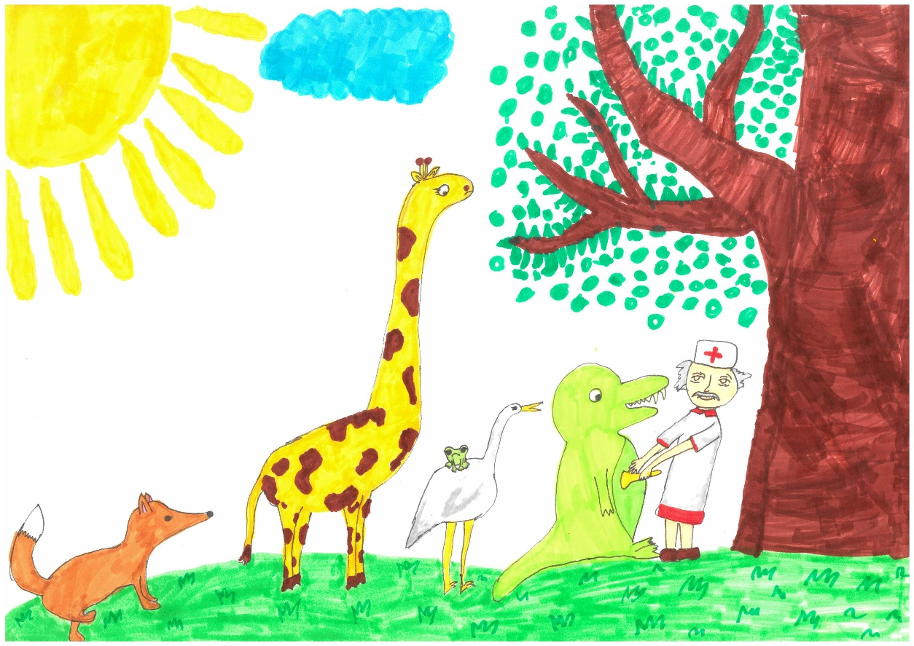
«Айболит» - рисунки детей

Slide 5
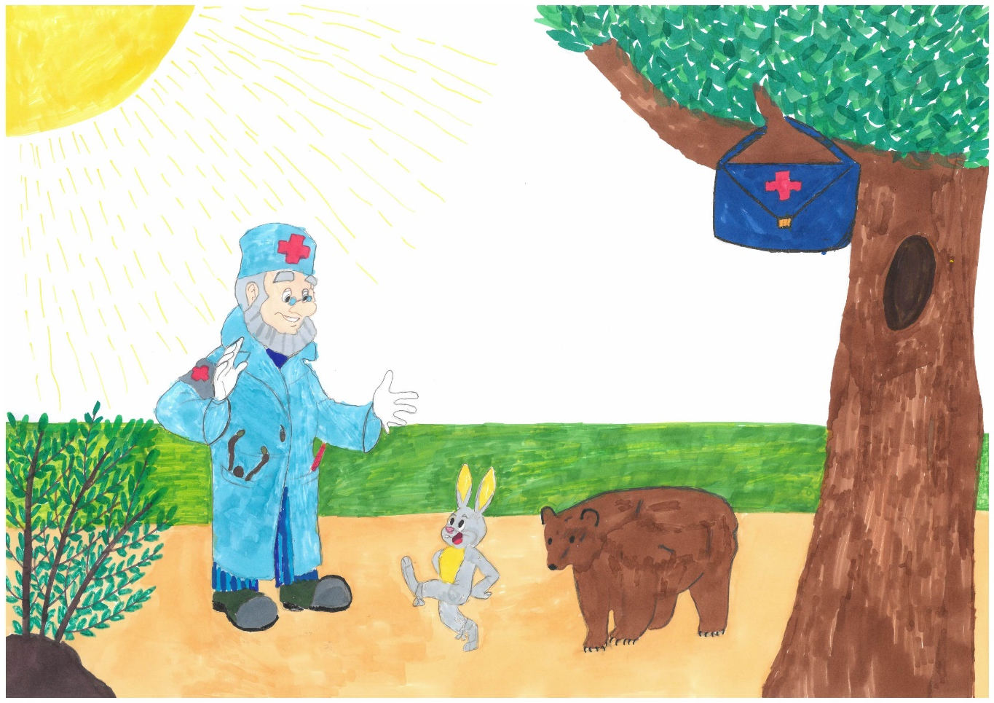
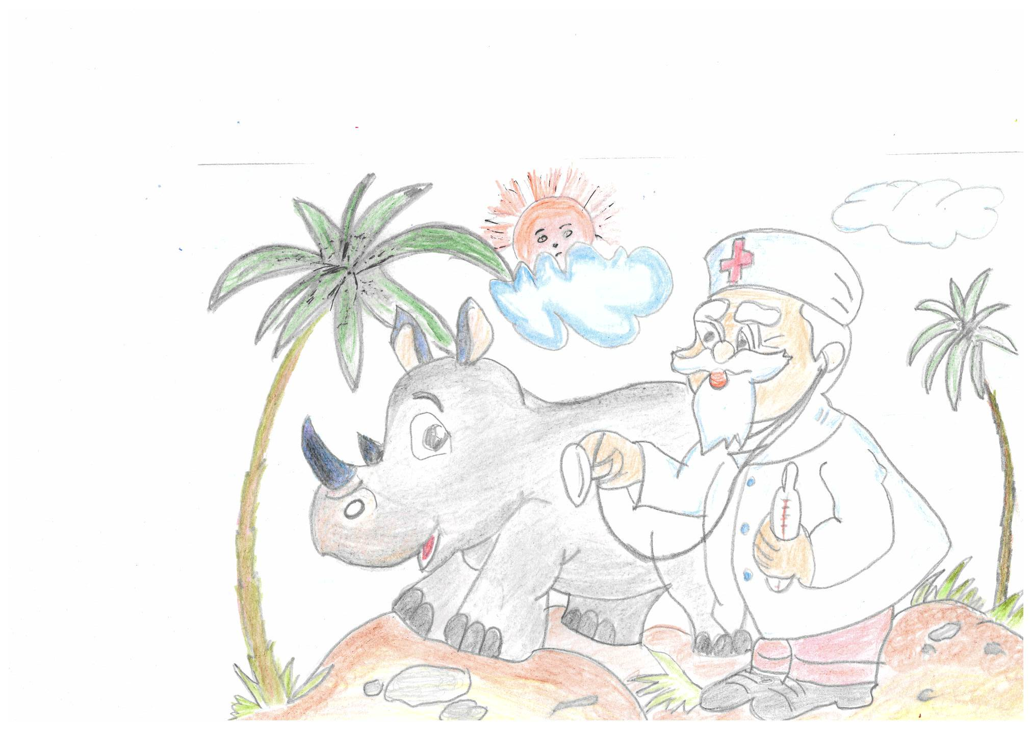
«Айболит» - рисунки детей

Slide 6

«Мойдодыр»
Год написания – 1923
Сюжет сказки
Повествование ведётся от лица мальчика, от которого внезапно начинают убегать его вещи. Появившийся говорящий умывальник Мойдодыр сообщает ему, что вещи сбежали из-за того, что тот грязнуля. По приказу Мойдодыра щётки и мыло набрасываются на мальчика и начинают его мыть. Грязнуля вырывается и выбегает на улицу, однако за ним в погоню отправляется мочалка. Гуляющий по улице Крокодил проглатывает мочалку, после чего угрожает мальчику, что проглотит и его, если тот не умоется. Мальчик, к радости Мойдодыра, бежит умываться, после чего вещи возвращаются к нему. Заканчивается стихотворение гимном чистоте.

Slide 7
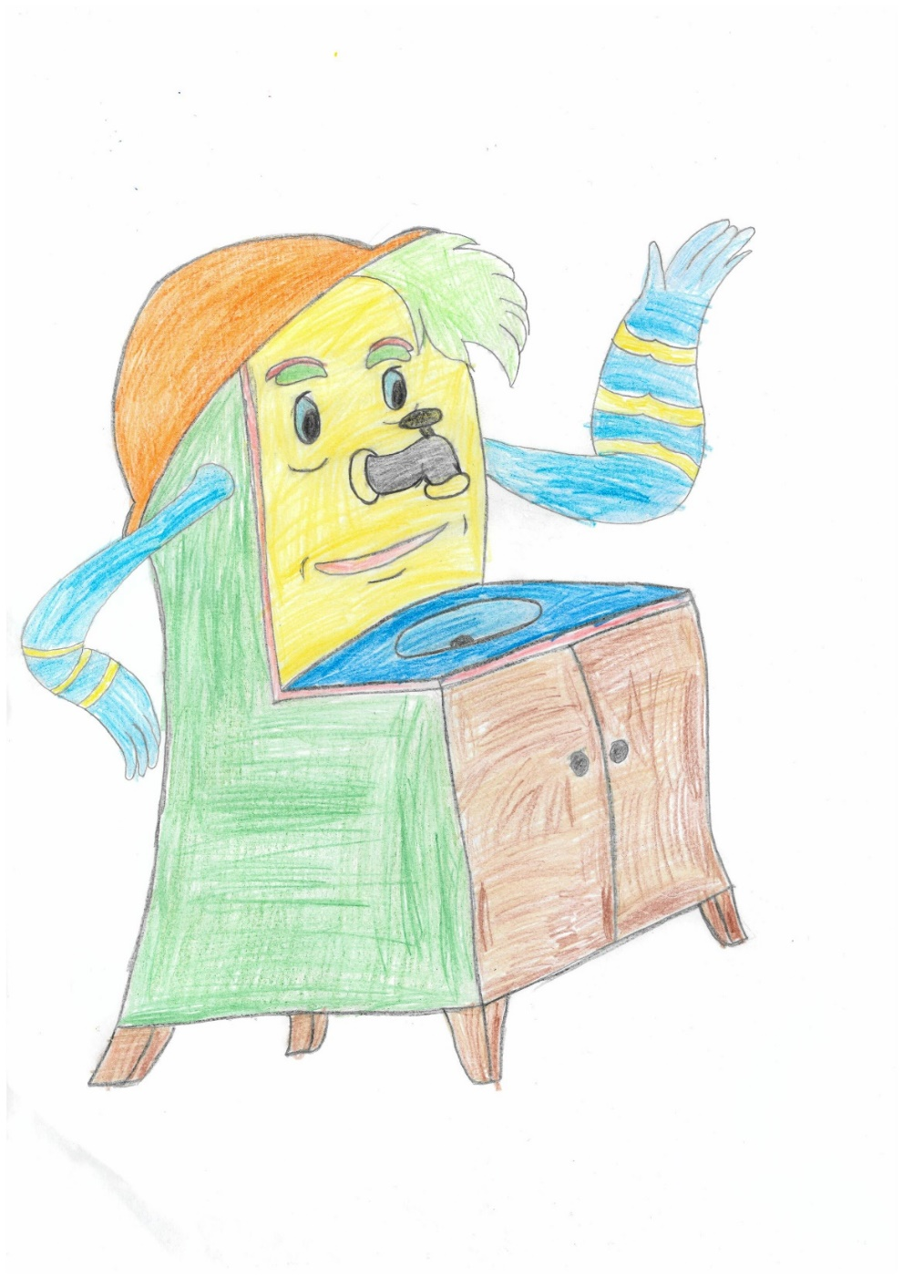
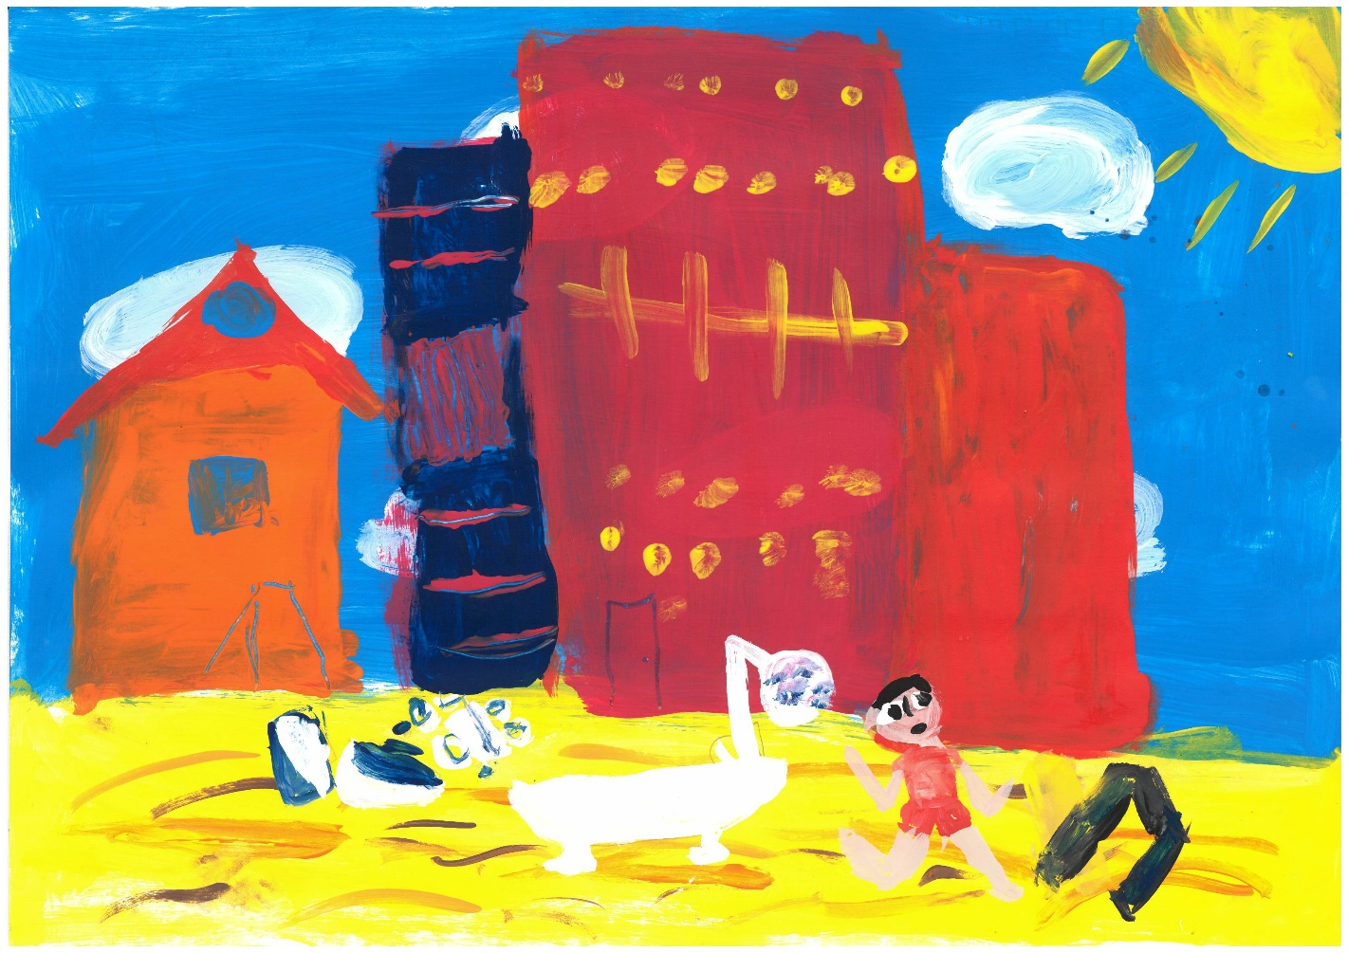
«Мойдодыр» рисунки детей

Slide 8
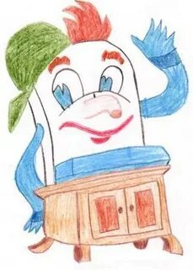
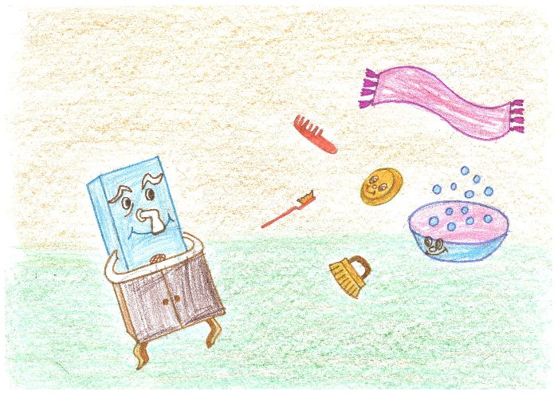
«Мойдодыр» рисунки детей

Slide 9
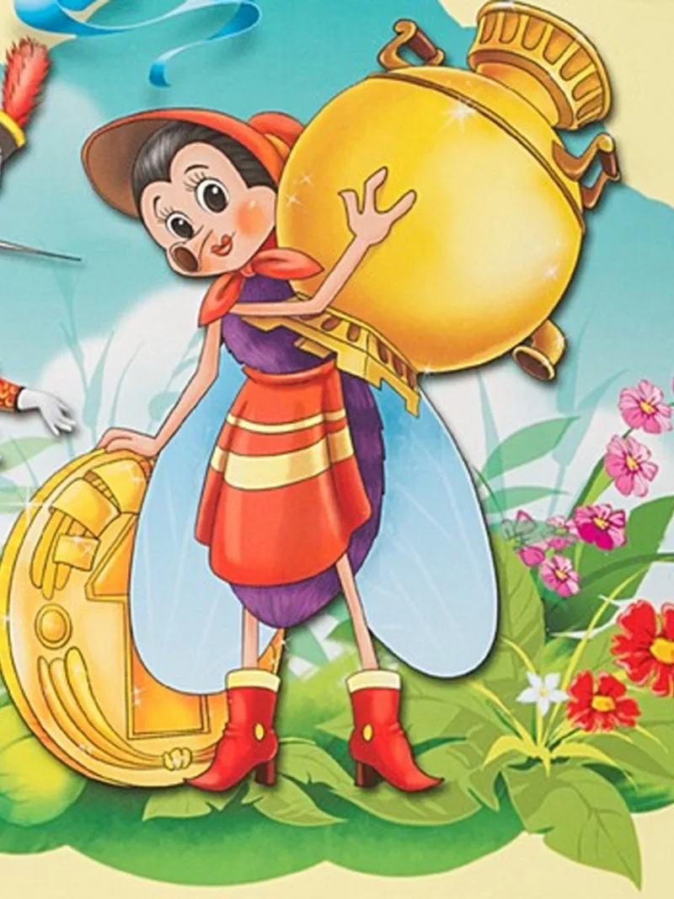
«Муха - Цокотуха»
Год написания – 1924
Сюжет сказки
Муха-цокотуха устроила праздник для всех насекомых, но неожиданно ее схватил злой паук и хотел погубить бедняжку. На помощь Мухе приходит храбрый Комарик и спасает ее от лап злодея.

Slide 10
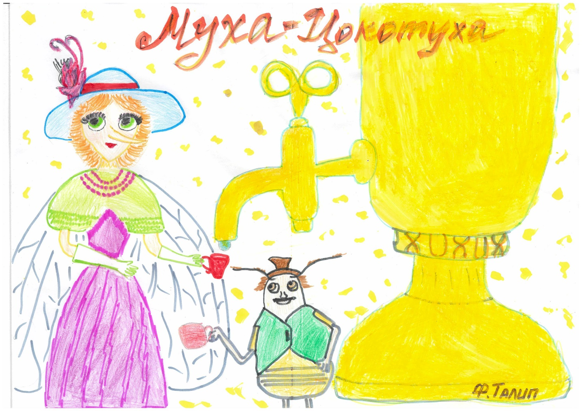
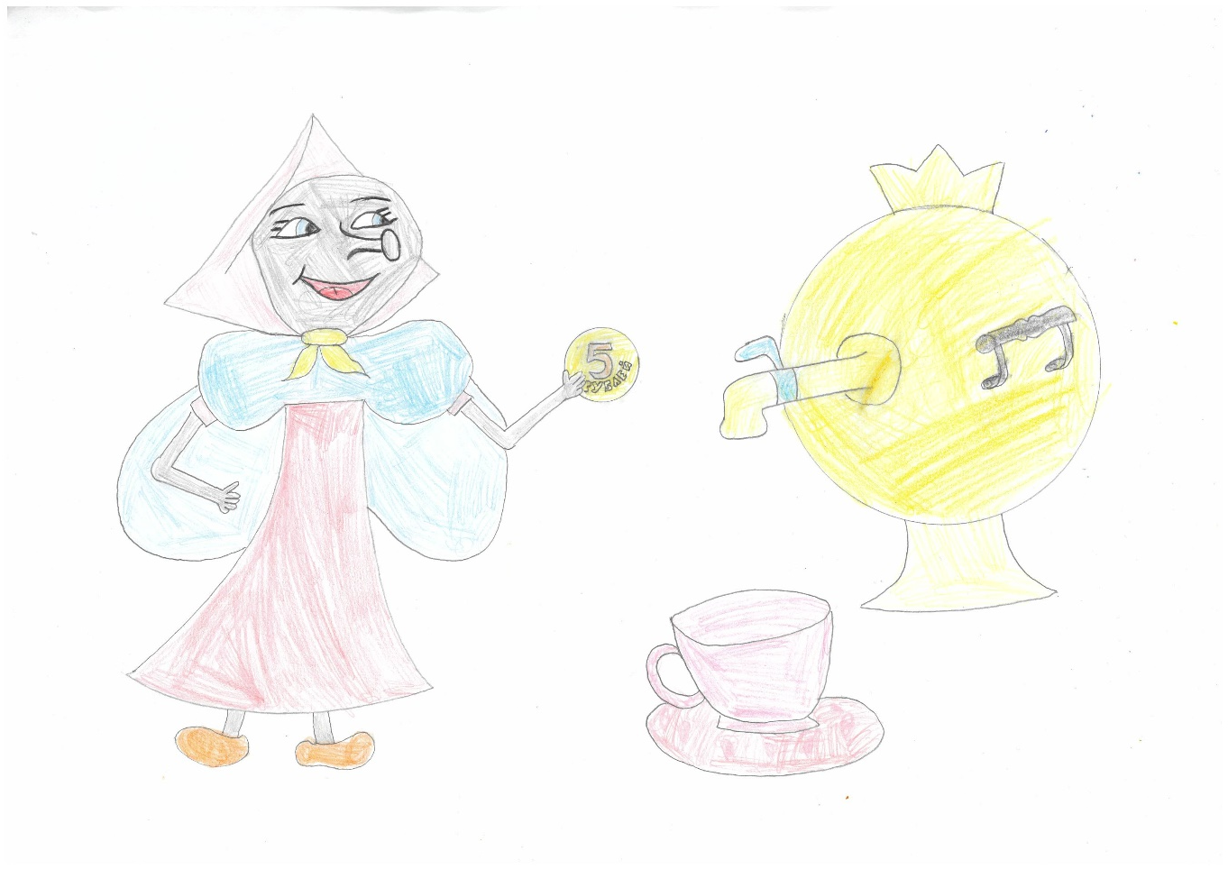
«Муха Цокотуха» рисунки детей

Slide 11
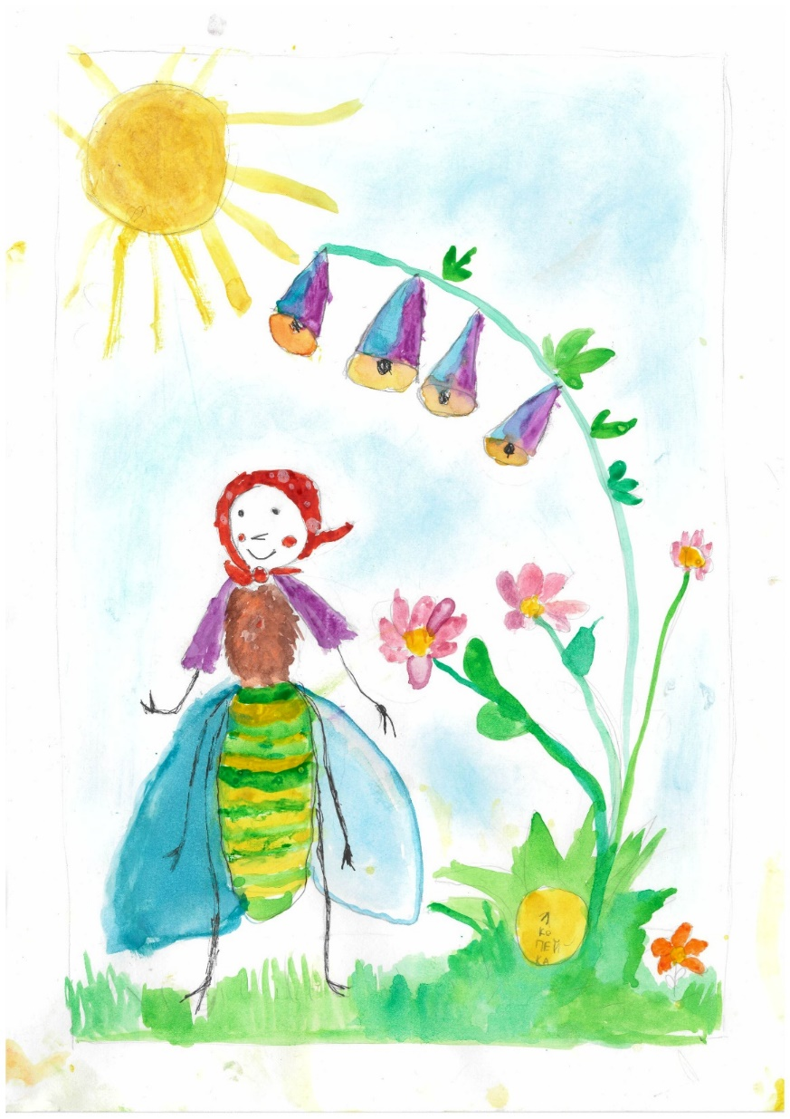
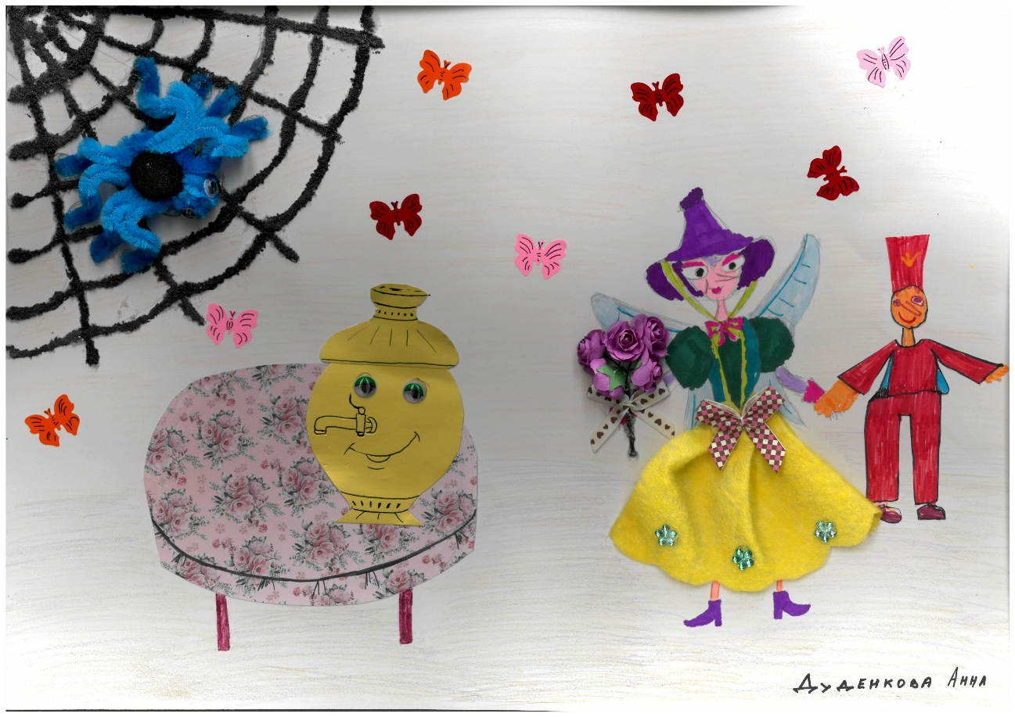
«Муха Цокотуха» рисунки детей

Slide 12

«Федорино горе»
Год написания – 1924
Сюжет сказки
Жила-была ленивая и неопрятная Федора. В доме её царил хаос: пыль толстым слоем, паутина по углам, горы грязной посуды. Однажды вся домашняя утварь потеряла всякое терпение и решила наказать Федору.
Кастрюли, тарелки, самовар — все хозяйственные принадлежности дружно ушли из дома. Бабушка Федора поняла ужас всей этой ситуации и бросилась догонять беглецов. Она поклялась им, что раскаивается и больше никогда не допустит в своём доме запустения и грязи. Посуда и прочая утварь вернулись домой. А Федора вычистила каждый сантиметр своего жилья.

Slide 13
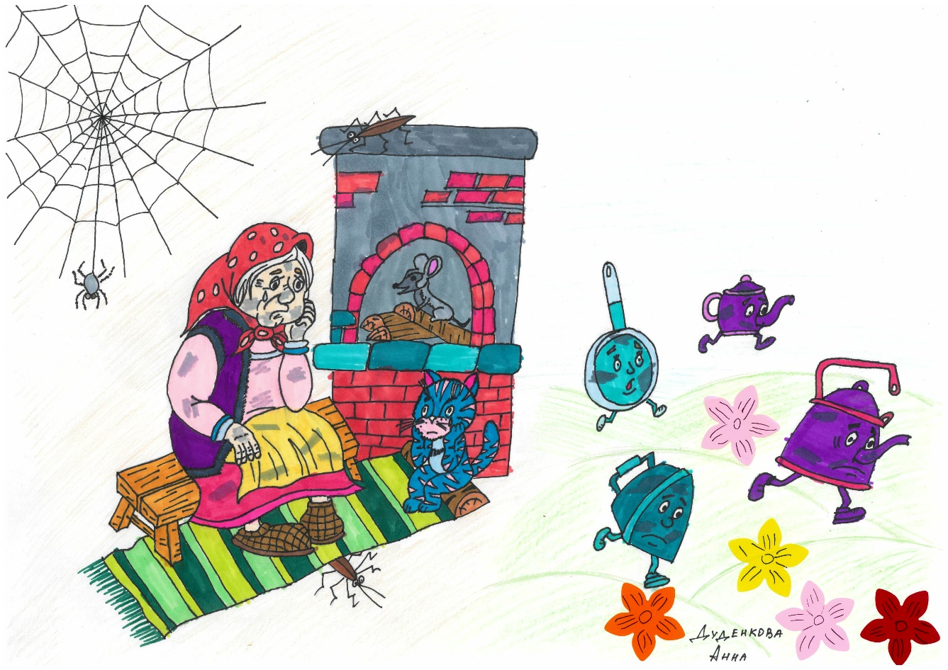
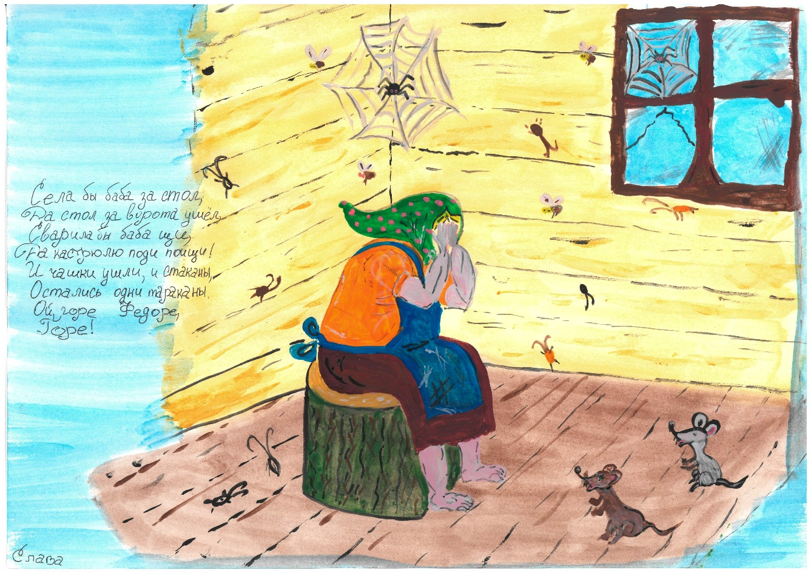
«Федорино горе» рисунки детей

Slide 14
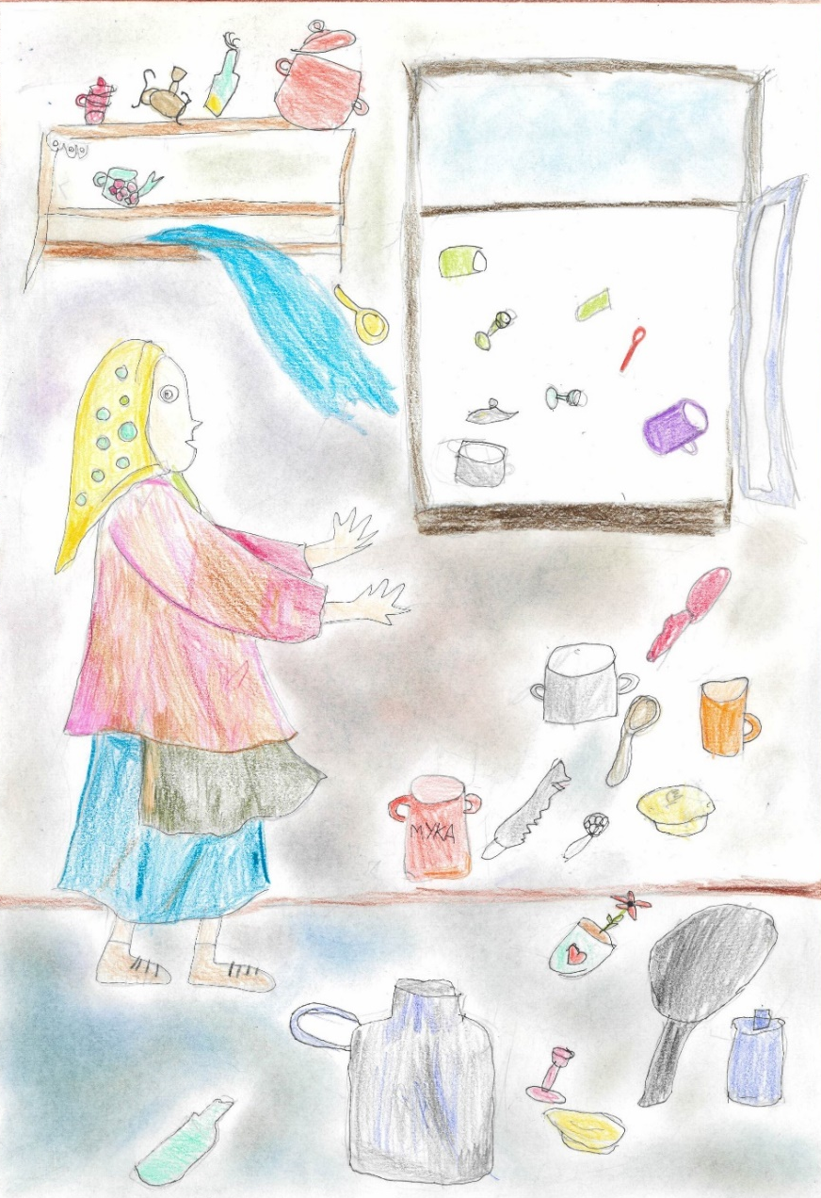
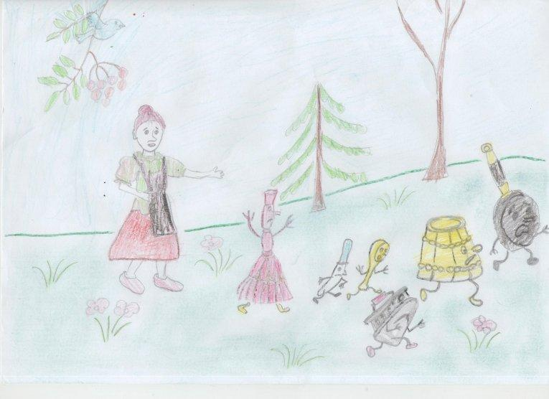
«Федорино горе» рисунки детей

Slide 15

«Тараканище»
Год написания – 1923
Сюжет сказки
Звери, птицы, насекомые весело путешествуют на разных видах транспорта. Но дорогу им преграждает страшное чудовище – усатый Тараканище, который грозится их съесть. Он мгновенно запугал всех! Зверята забились в норки и стали дрожать от страха, а Таракан не унимался, он стал требовать себе на ужин маленьких детишек.
Зверей пыталась приободрить кенгуру. Она убеждала их, что таракан не так страшен, как кажется, и что его можно победить. Но звери не поверили кенгуру и посоветовали той уходить прочь. Но потом прилетел простой серый воробушек и, даже не разговаривая ни с кем, взял и склевал злого и ужасного Таракана. Все зверята стали благодарить воробья, угощать, петь песни и радоваться освобождению.

Slide 16
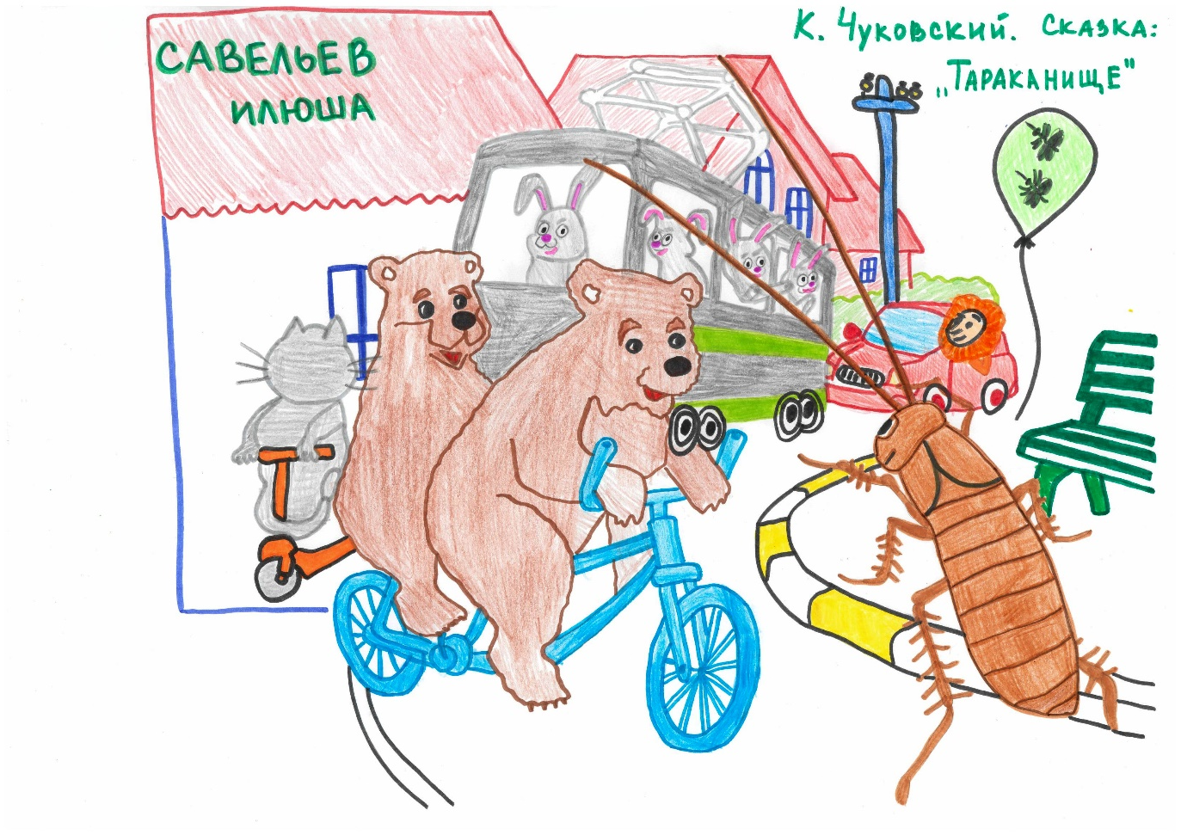
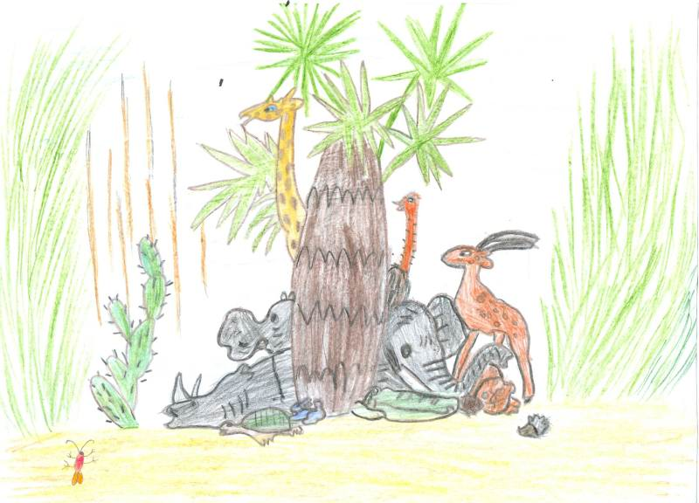
«Тараканище» рисунки детей

Slide 17

«Путаница»
Год написания – 1924
Сюжет сказки
Захотелось котятам хрюкать, а утятам квакать. Потом в животном мире началась полная неразбериха: воробышек, как корова, замычал, медведь закукарекал … Только зайчик убеждал всех, что «не летать лягушатам под облаками». Зверята его не слушали, безобразничали. Шалости закончились плохо. Синички море подожгли. Потушить пожар пытались блинами, грибами и пирогами. А бабочка крылышками махнула — море гореть перестало. Обрадовались зверята. С тех пор в зверином царстве соблюдается порядок.

Slide 18
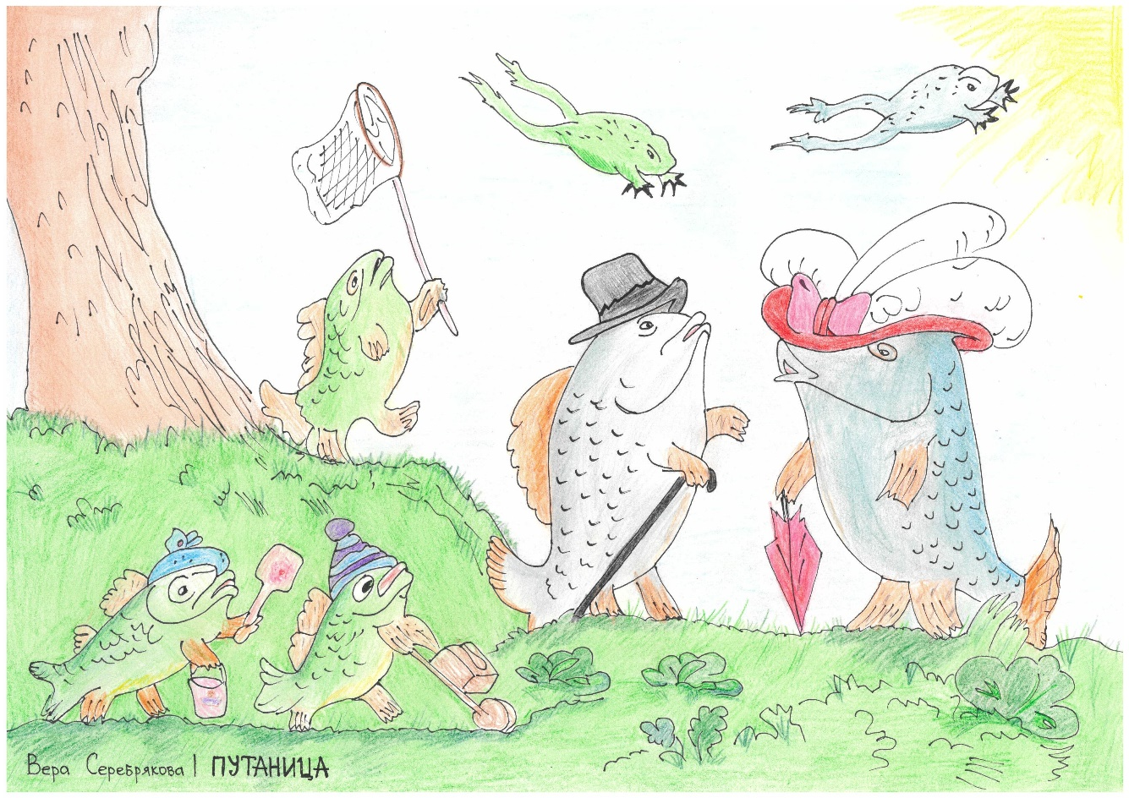
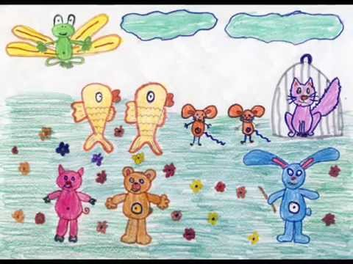
«Путаница» рисунки детей

Slide 19

«Телефон»
Год написания – 1926
Сюжет сказки
Доброму человеку круглосуточно звонят с просьбами о помощи. То слон просит прислать шоколада, то крокодил требует дюжину калош к ужину. Зайчатки просят прислать перчатки, мартышки – новые книжки. Медведь в трубку начал реветь, он требовал спасти моржа, проглотившего морского ежа. А цапли лягушками объелись, звонят и просят капли. Три дня не умолкал телефон. Наконец звонки прекратились, доктор только вздохнул с облегчением, как позвонил носорог и сообщил, что бегемоту требуется помощь. Добрый доктор помчался спасать бегемота из болота .

Slide 20
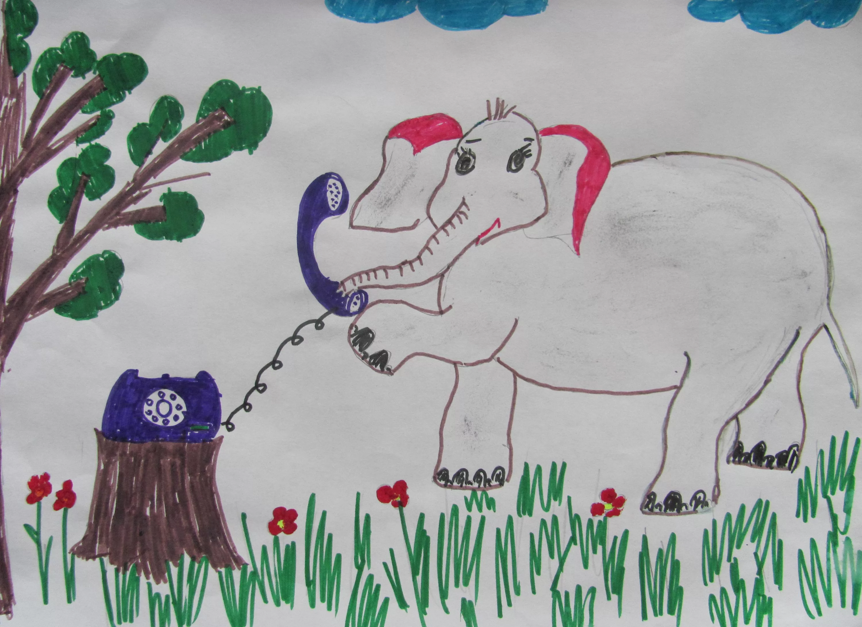
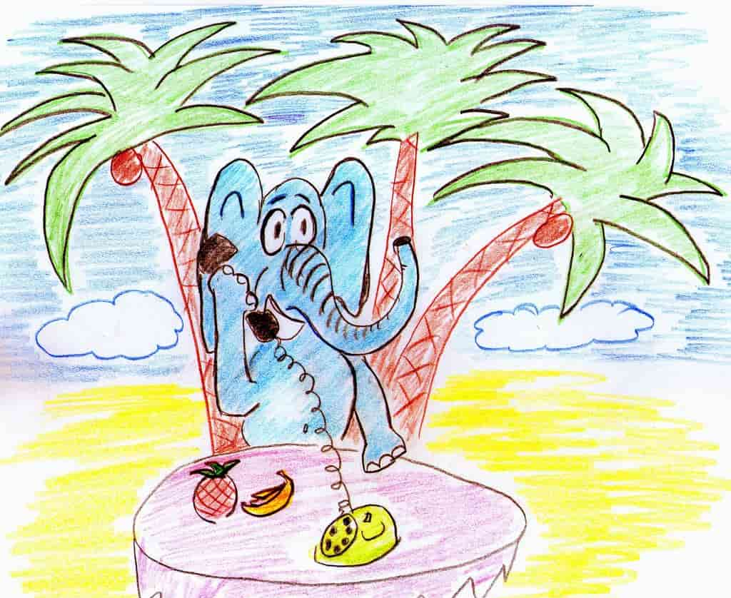
«Телефон» рисунки детей

